Slide 1
Programação em Rede

Slide 2
Alguns termos importantes
Backbone: Interconexão de alta velocidade. Vem do inglês: “espinha dorsal”
ISP (Internet Service Provider): Provedor de Internet
Última milha: Parte da rede que conecta o ISP à nossa casa

Slide 3
Internet no Brasil
https://slideplayer.com.br/slide/1271529/

Slide 4
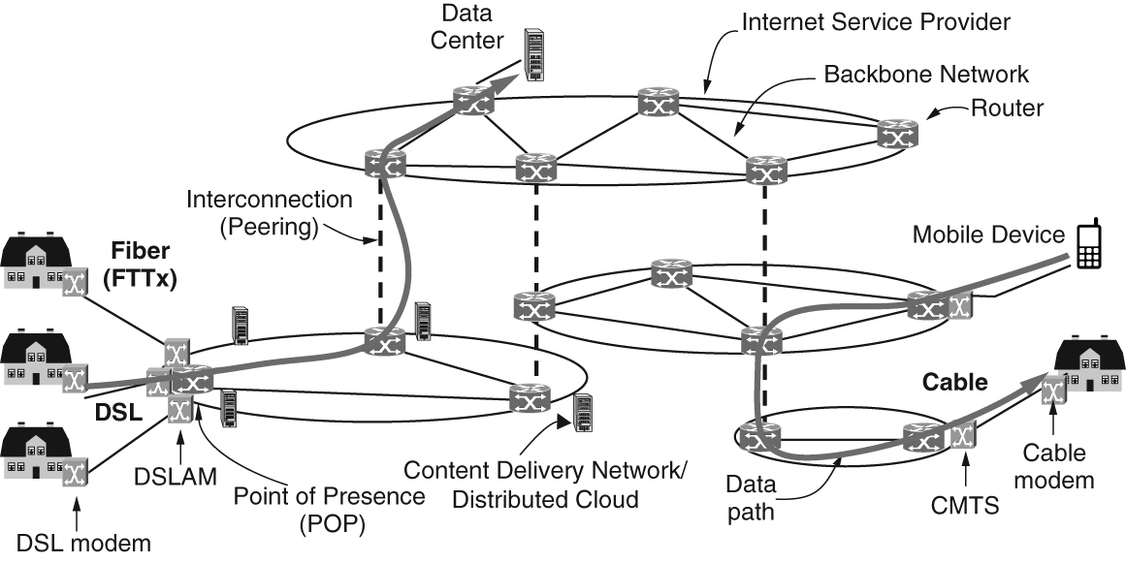
Como a Internet chega até nós?

Slide 5
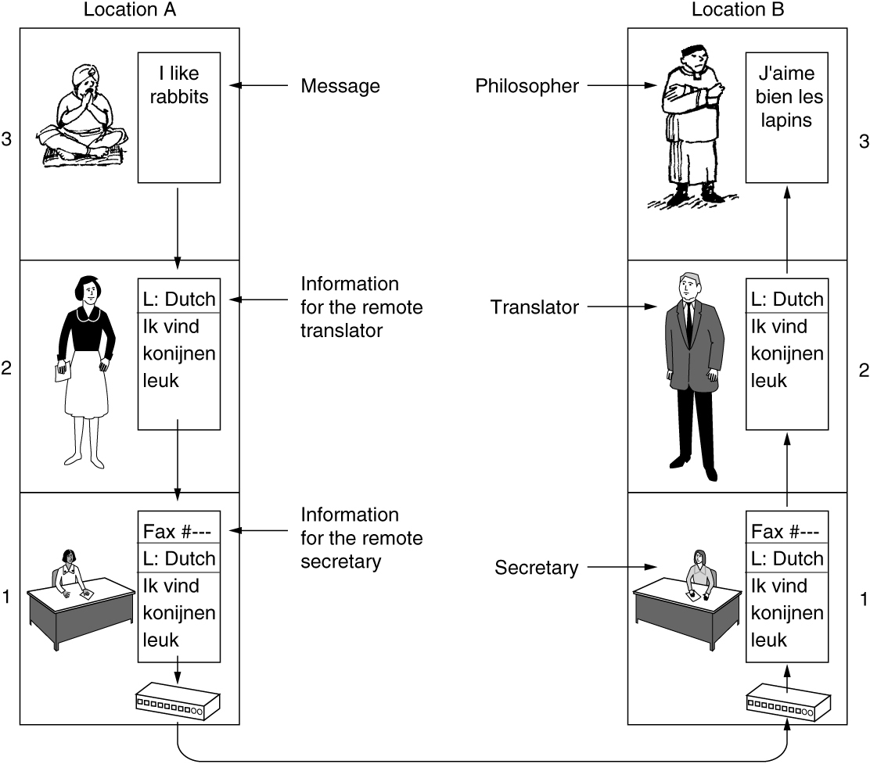

Slide 6
Protocolo
As redes de computadores só são possíveis graças aos protocolos.
Formalmente um protocolo é “um conjunto de regras sobre o modo como se dará a comunicação entre as partes envolvidas”.
  Essas partes podem ser pessoas ou máquinas.

Slide 7
Modelo de camadas
Para reduzir a complexidade do desenvolvimento de softwares que implementam as redes, o problema de transmissão de dados foi dividido em várias camadas
Cada camada é responsável por solucionar um conjunto de problemas

Slide 8
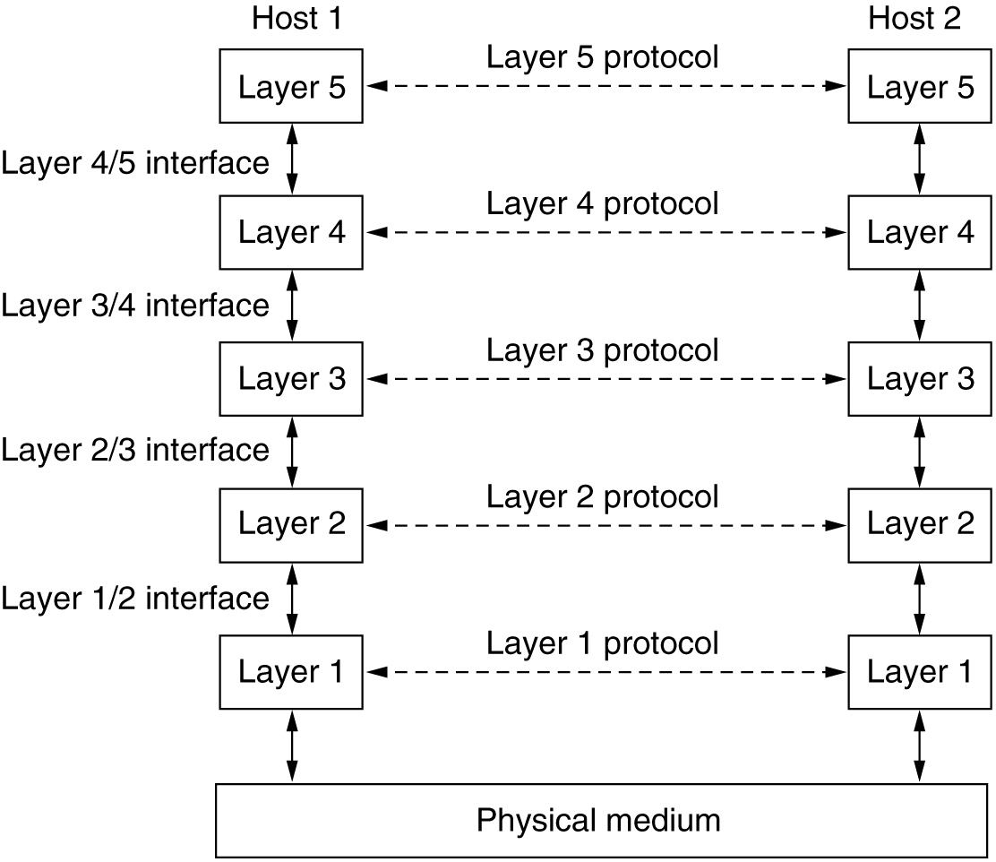

Slide 9
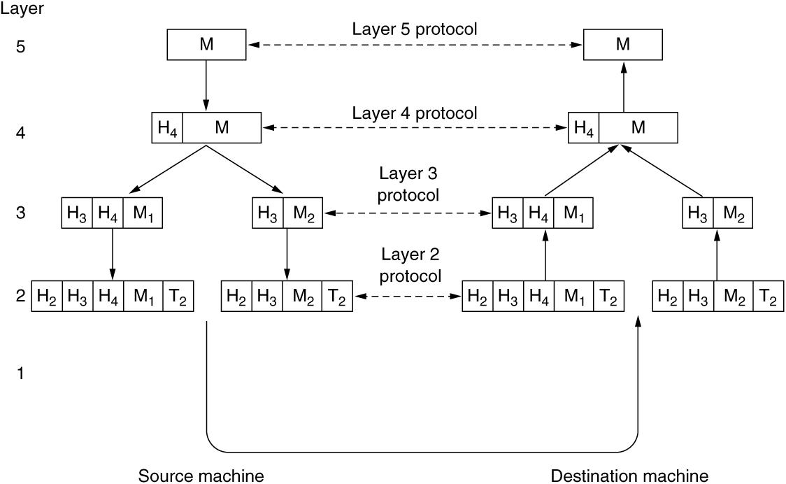

Slide 10
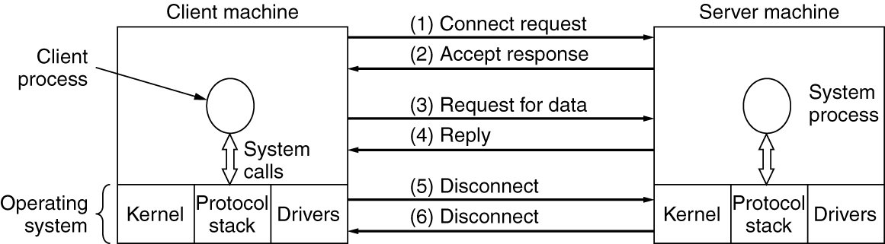

Slide 11
OSI x TCP/IP
Existem dois modelos de camadas: o modelo ISO e o modelo TCP/IP
O modelo TCP/IP surgiu primeiro e é mais próximo da realidade
O modelo OSI (Open Systems Interconnection) surgiu depois como uma tentativa de padronização e formalização do modelo real

Slide 12

OSI x TCP/IP

Slide 13
Referências
Andrew Tanenbaum. “Redes de computadores”

